Slide 1
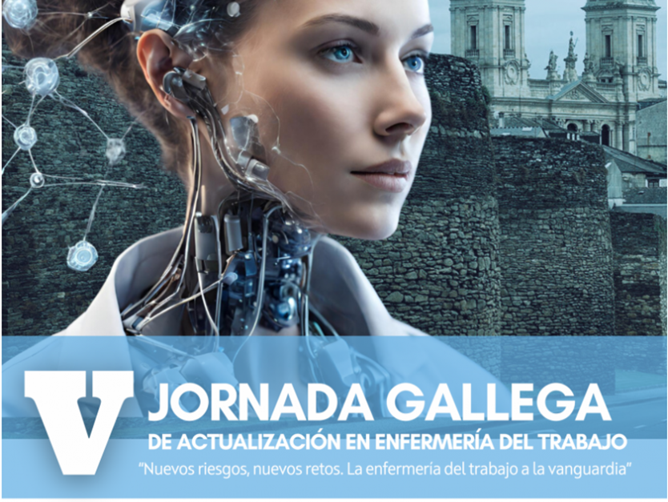
BURNOUT, TRABAJO EN EQUIPO Y TRANSICIONES EN PROFESIONALES DE SERVICIOS DE URGENCIA
Anabela Afonso¹, Letícia Trindade², & Elisabete Borges³
¹Unidade Local Saúde Região Aveiro, Portugal, analeonardoafonso@gmail.com
²Universidade do Estado de Santa Catarina, Brasil
³Escola Superior de Enfermagem do Porto, CINTESIS@RISE, Portugal
Lugo, 23 noviembre 2024

Slide 2
INTRODUCCIÓN
El elevado número de pacientes en los servicios de urgencias y la consiguiente sobrecarga de trabajo aumenta la exposición de los profesionales al Burnout (Garzin et al., 2024).
Esto se presenta de forma progresiva y continua, y puede provocar una disminución del compromiso de los profesionales con el trabajo, así como sentimientos de insensibilidad hacia los compañeros (Batalha et al., 2022).
El trabajo en equipo es una forma de equilibrar la carga de trabajo, promoviendo la seguridad del paciente (Bienassis & Klazinga, 2022).
Las transiciones son momentos vulnerables en la prestación de atención a los pacientes (World Health Organization, 2021).
Objetivo
Identificar la relación entre el Burnout, el Trabajo en Equipo y las Transiciones en profesionales de servicios de urgencia.
Burnout, Trabajo en Equipo y Transiciones en Profesionales de Servicios de Urgencia

Slide 3
MATERIALES Y MÉTODOS
Estudio Cuantitativo
Correlacional
Transversal
Población y muestra
abril/mayo 2024
172 profesionales
Profesionales servicios de urgencia
Muestra de conveniencia
Hospital en el centro de Portugal
Médicos, enfermeras y técnicos auxiliares sanitarios
Tasa de respuesta de 53%
Estadística descriptiva e inferencial recurriendo al Statistical Package for the Social Sciences (versión 26.0)
Se cumplieron todos los requisitos éticos para la realización del estudio
Burnout, Trabajo en Equipo y Transiciones en Profesionales de Servicios de Urgencia

Slide 4
MATERIALES Y MÉTODOS
Grupo I - Cuestionario para caracterización sociodemográfica/profesional
11 preguntas de respuesta cerrada
Grupo II - Professional Quality of Life Scale (ProQOL5)
(Stamm, 2010; Carvalho & Sá, 2011)
30 ítems, escala Likert de 5 puntos
3 subescalas (Satisfacción por compasión, Burnout y Estrés traumático secundario), cada una con 10 ítems
Baja (≤22), moderada (23-41) y alta (≥42)
Instrumento de recolección de datos
Grupo II - Hospital Survey on Patient Safety Culture (HSPSC)
(Sorra & Nieva, 2004; Eiras et al., 2014)
42 ítems, escala Likert de 5 puntos
12 dimensiones y dos variables de resultado
Las dimensiones fuertes se evalúan con valores superiores al 75%
Burnout, Trabajo en Equipo y Transiciones en Profesionales de Servicios de Urgencia

Slide 5
RESULTADOS
La mayoría de los participantes son: mujeres, entre los 30 y 40 años, casado/unión de hecho, con 3 a 10 años de experiencia profesional, con contrato indefinido, del Servicio de Urgencia Médico-Quirúrgica y distribución equitativa entre médicos y enfermeras.
Caracterización de muestra
Valores moderados de Burnout (M=35,96; DE=4,92).
El Burnout presenta asociaciones negativas (p≤0,021) con el Trabajo en Equipo y las Transiciones.
Puntuaciones altas de Burnout conducen a valores más bajos en estas dimensiones de la Cultura de seguridad del paciente.
Las dimensiones de Trabajo en Equipo y Transiciones presentan porcentajes promedio de respuestas positivas del 68,3% y 52,3% respectivamente, sin considerarse ninguna como dimensión fuerte de la cultura de seguridad del paciente.
Burnout, Trabajo en Equipo y Transiciones en Profesionales de Servicios de Urgencia

Slide 6
CONCLUSIONES
Valores moderados de Burnout pueden provocar dificultades para afrontar el trabajo o realizarlo de forma eficaz.
El Trabajo en Equipo puede ser una forma de equilibrar la carga de trabajo, promoviendo la seguridad del paciente.
Los resultados demuestran que el Burnout impacta en el Trabajo en Equipo y las Transiciones, resaltando la importancia de implementar estrategias preventivas del Burnout para mejorar la calidad de la atención.
Los gerentes deben considerar estrategias de mejora que involucren la seguridad profesional y la seguridad del paciente, como el Trabajo en Equipo y la comunicación.
La seguridad/salud de los profesionales sanitarios y la seguridad del paciente son áreas interconectado y inseparables.
Burnout, Trabajo en Equipo y Transiciones en Profesionales de Servicios de Urgencia

Slide 7
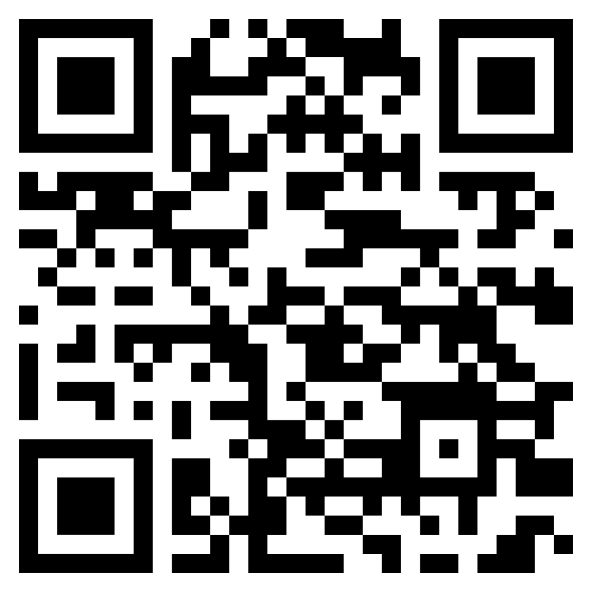
Burnout, Trabajo en Equipo y Transiciones en Profesionales de Servicios de Urgencia
Anabela Afonso¹, Letícia Trindade², & Elisabete Borges³
¹Unidade Local Saúde Região Aveiro, Portugal, analeonardoafonso@gmail.com
²Universidade do Estado de Santa Catarina, Brasil
³Escola Superior de Enfermagem do Porto, CINTESIS@RISE, Portugal
Lugo, 23 noviembre 2024
Referencias bibliográficas

